Slide 1
Bezdrátové počítačové sítě
Projektování distribuovaných systémů
Ing. Jiří Ledvina, CSc
Notes:
Klepněte a vložte poznámky.

Slide 2
Úvod
Šíření datového signálu
  kódování datového signálu na nosnou vlnu
  „key shift“ – modulace, ale nabývá pouze diskrétních hodnot
Systémy
  úzkopásmové
    výsledkem je změna frekvence při modulaci v „malém“ rozsahu
    velká hustota energie
    málo odolné vůči rušení

Slide 3
Úvod
Systémy
  širokopásmové
    výsledkem je změna frekvence při modulaci ve „velkém“ rozsahu
    malá hustota energie
    podle způsobu modulace větší odolnost proti rušení
Systémy pracující v rozprostřeném pásmu
  přeskakování mezi frekvencemi (FHSS – Frequency Hopping Spread Spectrum)
  modulace jednotlivých bitů sekvencí změn signálu (DSSS – Direct Sequence Spread Spectrum)

Slide 4
Úvod
Systémy pracující v rozprostřeném pásmu
  přeskakování mezi frekvencemi (FHSS – Frequency Hopping Spread Spectrum)
    Hedy Lamarr, George Antheil (1942) – secret communication system.
    lepší odolnost proti rušení – výběr kanálu, menší vliv šumu, lepší odolnost vůči odrazům
  změna kanálu je pseudonáhodná (použití při utajení)
  dále se dělí na systémy
    s rychlou změnou kanálu (bit se přenáší na více kanálech)
    s pomalou změnou kanálu (na jednom kanále se přenáší několik bitů)

Slide 5
Úvod
Systémy pracující v rozprostřeném pásmu
  modulace jednotlivých bitů sekvencí změn signálu (DSSS – Direct Sequence Spread Spectrum)
  větší vnímavost k odrazům a šumu
  menší odolnost vůči šumu a interferencím

Slide 6
Úvod
Metody sdílení kanálu
  TDMA – Time Division Multiple Access
  FDMA – Ferquency Division Multiple Access
  CDMA – Code Division Multiple Access
    synchronní CDMA, ortogonální vektory (a*b = 0)
    asynchronní CDMA, pseudonáhodné kódy (pseudošum) PN

Slide 7
Standardy IEEE802.x
IEEE 802.11 – Wireless LAN (WLAN)
IEEE 802.15 – Wireless PAN (WPAN)
IEEE 802.16 – Wireless MAN (WMAN)
IEEE 802.18 – RR-TAG (Radio Regulatory)
IEEE 802.19 – koexistence
IEEE 802.20 – Wireless mobility
IEEE 802.22 – Wireless Regional Area networks (WRAN)

Slide 8
Proprietární sítě
Home Area Networks (HAN)
ZigBee – ZigBee Aliance
Bluetooth
Wibree
Wimedia
WiHART
ISA100

Slide 9
IEEE 802.11 – Wireless LAN (WLAN)
IEEE 802.11 – původní síť, ISM pásmo 2,4GHz, 2Mb/s, DSSS, FHSS
IEEE 802.11a – 5GHz, 54Mb/s, OFDM
IEEE 802.11b – 2,4GHz, 11Mb/s, DSSS, až 12km
IEEE 802.11g – 2,4GHz, 54Mb/s, OFDM
IEEE 802.11n – 2,4 nebo 5GHz, 600Mb/s, MIMO OFDM
IEEE 802.11y – 3,7GHz, 54Mb/s (USA)
IEEE 802.11ac – 2,4 a zároveň 5GHz, 1Gb/s, MU-MIMO, OFDM

Slide 10
IEEE 802.15 – Wireless PAN (WPAN)
IEEE 802.15.1 - Bluetooth
IEEE 802.15.2 – koexistence WPAN (802.15) a WLAN (802.11)
IEEE 802.15.3 – HR WPAN – vysokorychlostní WPAN
IEEE 802.15.4 – LR WPAN – nízkorychlostní WPAN
IEEE 802.15.5 – rozšíření pro smyčkové sítě
IEEE 802.15.5e – MBAN – Medical BAN
IEEE 802.15.6 – WBAN – Body Area Networks
IEEE 802.15.7 – VLC – Visible Light Communications
IEEE 802.15.8 – PCS – Personal Space Communication

Slide 11
IEEE 802.15.1 – Bluetooth
Laciná síť použitelná pro malé vzdálenosti
Propojení PC s telefony a dalšími zařízeními
Přenos dat i multimédií
Založeno na Piconet – 1 master, 7 slave, jeden kanál
Scatternet – propojení sítí Piconet
Add-hoc síť, šifrování

Slide 12
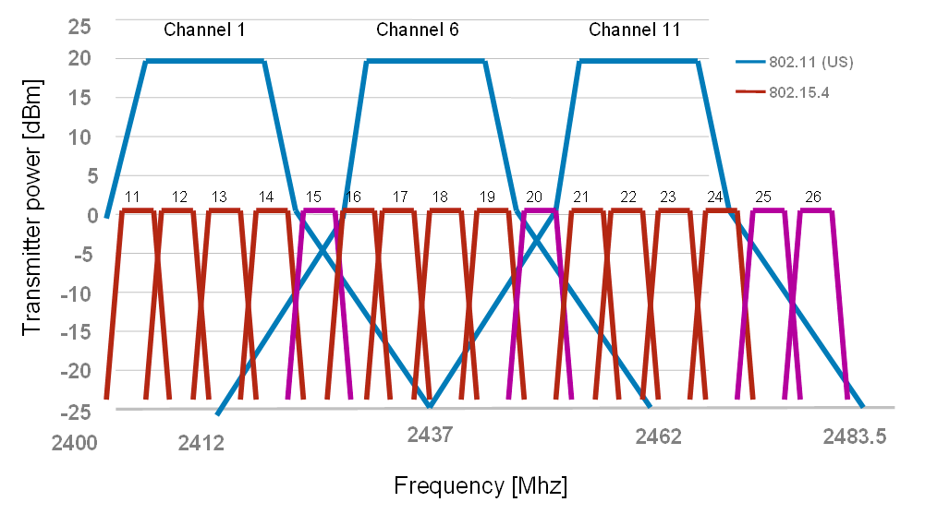
IEEE 802.15.2 koexistence 802.15.4 a 802.11

Slide 13
IEEE 802.15.3 – HR WPAN Vysokorychlostní WPAN
IEEE 802.15.3a UWB, Ultra Wide Band
  3,1GHZ až 10,6 GHz
  Vysílání v rozprostřeném pásmu
  Nízká energetická hustota, velká šířka pásma
    2(f_{H} – f_{L})/(f_{H} + f_{L}) > 0,2, nebo více než 500MHz¨
    Jednoduché vysílače (impulzní modulace)
    Velmi úzký impulz (sub ns) – Dirakův impulz, mnoho frekvencí, široké pásmo
    Praktické řešení velké množství subnosných kmitočtů
  Pásmo rozděleno do 14 subpásem, každé pásmo 122 subnisných kmitočtů
  Přenosová rychlost 55 až 480Mb/s
  Síť rozdělena do pikonetů (4 až 16)

Slide 14
IEEE 802.15.3c UWB
Ultra Wide Band
Milimetrové vlny
57 až 64 GHz
Spektrální maska – omezení výkonu (licencované spektrum)
Rychlost přenosu 1Gb/s a více na malé vzdálenosti (1000 Mb/s * m)
Použití video on demand, domácí divadlo

Slide 15
IEEE 802.15.4
Low Rate WPAN
Fyzická a linková úroveň
požadavky na malou spotřebu, malý výkon
ISM pásma, 2,4GHz, 16 kanálů po 250kb/s
DSSS, 4 bity, 32bitové ortogonální sekvence (modulační rychlost 2Mb/s)
rozdělování pásma – beecon rámec

Slide 16
IEEE 802.15.5
Smyčkové sítě

Slide 17
IEEE 802.15.5e – MBAN
Medical BAN
Nositelné aplikace
  starost o zdraví
    EEG, teplota, ...
Implantovatelné aplikace
  neurostimulátory
  pacemaker, čerpadlo na léky, měření cukru
  kapsulární endoskopie
Vlastnosti
  malý výkon, malý dosah (do 3m)
  v okolí těla jedno nebo více zařízení

Slide 18
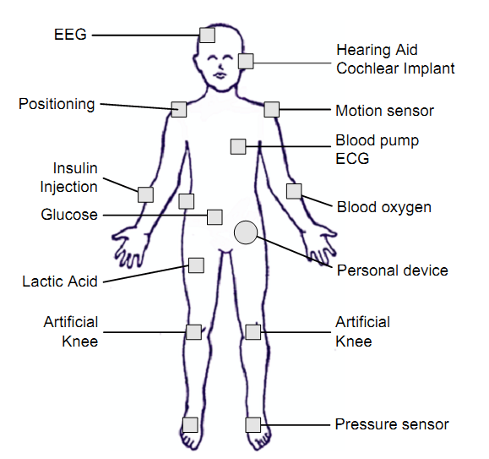
IEEE 802.15.5e – MBAN
Medical BAN

Slide 19
IEEE 802.15.5e – MBAN
Medical BAN
Základní požadavky
 | Wearable | Implantable
Traffics | Video, audio and data | Data, image
Radio range | <3m | <2m
lifetime | Application dependent | 5~10 years
Data rate | 10kbps ~ 10Mbps | 10kbps ~ 3Mbps (distant dependent)
Duty cycle | 1% ~ 100% | 0.1% ~ 50%
Interference level
Simultaneous operating piconets | 10 | 5

Slide 20
IEEE 802.15.5e – MBAN
Medical BAN
Rádiové rozhraní
Základní nízkovýkonový rádiový přenos
  ISM band
  UWB band
Rádiový přenos v medicínských pásmech
  MICS (medical implant communication service) band
    402 až 405 MHz, kanál < 300kHz, max EIRP výkon 25μW
  WMTS (wireless medical telemetry service) band
    608 až 614MHz (kanál 1,5MHz), 1395 až 1400MHz a 1427 až 1429,5MHz, voice a video, oběma směry
  MEDS (medical data service) band
    401 až 402 MHz a 405 až 406 MHz, kanál 100kHz , 250nW/25 μW

Slide 21
IEEE 802.15.5e – MBAN
Medical BAN
Tvrdí, že 802.11 ani 802.15 nejsou navrženy pro životně kritické aplikace
  pacemaker, implantovatelný defibrillator, ECG (detekce anginy pectoris)
  mozkový pacemarker
  léková pumpa
  nebezpečné operace související s
    vojenstvím
    hasiči
    zemětřesením

Slide 22
IEEE 802.15.6 – BAN
Body Area Networks
Použití
  Medicína, sport, zábava
Nízké přenosové rychlosti
  Snímání dat s velkou periodou
  Snímání proudu dat
Zařízení s minimální spotřebou
Topologie
  Rozdělení do clusterů (kanál X, kanál Y)
  Base station, terminal station
  Komunikace komunikace BS – BS
  Podpora až 256 nebo více uzlů

Slide 23
IEEE 802.15.6 – BAN
Body Area Networks
rozlehlost 2 až 5m
hustota sítí 2 až 4 na m²
počet zařízení max 100
propustnost max 100Mb/s
výkon 1mW na Mb/s a vzdálenost 1m
výkonné režimy uspání
vzdálené buzení
bezpečnost
komunikace bod-bod i bod-multibod
zajištění QoS, garantovaná šířka pásma

Slide 24
IEEE 802.15.6 – BAN
Body Area Networks
Body Area Network
Wireless USB
IEEE 802.11 a/b/g
Bluetooth
ZigBee
2 mW
5 mW
10 mW
20 mW
50 mW
100 mW
200 mW
500 mW
1000 mW

Slide 25
IEEE 802.15.7 – VLC
Visible Light Communications
Historie
  Nizkorychlostní přenosy
    Odraz zrcadlem
    Použití ohně, lampy, Morseův kód
    Světelná signalizace (RGB)
  Photophone
    Bell, photophone
    Zdroj – sluneční světlo
    Modulace – vibrující zrcadlo
    Přijímač – parabolické zrcadlo
    Vzdálenost – 700 stop

Slide 26
IEEE 802.15.7 – VLC
Visible Light Communications
400nm až 700nm (428THz až 750THz)
Použití LED
  40Mb/s až 500Mb/s (RCLED)
Použití
  Mobil – to – mobil (100Mb/s)
  Vysílání hudby (10Mb/s)
  Vysílání zvuku(100kb/s)
Využití světla k osvětlení i přenosu informací
  Identifikace v obchodech
  Sledování pohybu

Slide 27
IEEE 802.15.8
Personal Space Communication
Založeno 1/2010
Personal Space (osobní prostor) je definován jako fyzický nebo virtuální prostor, který člověk považuje psychologicky za svůj
Pro tento standard je definován jako fyzický prostor, ve kterém jsou zařízení ovládána osobou nebo pro osobu a nebo komunikace mezi zařízeními v tomto prostoru.
Spojení mezi osobou a zařízením nebo mezi zařízeními v osobním prostoru jsou spojená s osobou.
Probíhají bez intervence člověka
Veřejný prostor obsazený jednou osobou (jeden osobní prostor)
Veřejný prostor obsazený více osabami (více osobních prostorů)

Slide 28
IEEE 802.15.8
Personal Space Communication
PCS aplikace
  PCS přizpůsobení pro Smart Phone
    Načítání dat z přístupových bodů
    Lokalizační služby
      Navigační služby uvnitř budov
      Kiosky, muzea
      Sledování pohybu osob
    Rozšíření pokrytí

Slide 29
IEEE 802.15.8
Personal Space Communication
PCS aplikace
  Bezdrátová interakce se všemi zařízeními v osobním prostoru
    Zvuk/video přes PCS
      VoIP, IPTV, Internet Radio, WebCam, Smart camera, speaker, microphone
      Multijazykový interpretační systém
      Audio v autorestauracích
      Bezdrátový průvodce
      Stereo karaoke

Slide 30
IEEE 802.15.8
Personal Space Communication
PCS aplikace
  Bezdrátová interakce se všemi zařízeními v osobním prostoru
    Interakce se zařízeními
      Domácí automatizace, chytré budovy, kontrola cen, sledování provozu, navigace
      Použití periferií počítače
      Dálkové ovládání
      Hry
  PCS zajišťuje pomalou i rychlou komunikaci
    Ovládání a řízení + prohlížení videa

Slide 31
IEEE 802.15.8
Personal Space Communication
Napojení na 3G sítě
Hlavní vlastnosti pro podporu aplikací PCS
  Čisté řešení, není třeba kombinovaná řešení
  Dynamické škálování velkého rozsahu
    100kb/s až 50Mb/s
    Velký rozsah spotřeby energie
    Dosah do 30m
    Zpoždění menší než 20ms
    Lokalizace
    Použití nelicencovaných pásem včetně 2,4GHz a 60GHz

Slide 32
IEEE 802.15.8
Personal Space Communication
Hlavní vlastnosti pro podporu aplikací PCS
  Rychlá synchronizace a připojování
    Rychlé vyhledávání sousedů a odpojování
    Redukovaná výměna zpráv
    Výrazné šetření energií
    Bezpečnost a soukromí
  Více komunikačních režimů – individuální, skupinová komunikace
  Asymetrické připojení

Slide 33
IEEE 802.15.8
Personal Space Communication
Hlavní vlastnosti pro podporu aplikací PCS
  Zajištění QoS
    Periodický přístup
    Realtime streaming
    Spolehlivý broadcast, aplikace citlivé na dobu odezvy
  Lokalizace
    Vnitřní lokalizace
    Služby založené na lokalizaci
    Sledování pohybu – průvodce
    Ukládání informace
    Reklama

Slide 34
IEEE 802.15.8
Personal Space Communication
Hlavní vlastnosti pro podporu aplikací PCS
  Koexistence a kooperace s ostatními PCS sítěmi
  Dynamická skupinová komunikace
  Rozšíření pokrytí

Slide 35
IEEE 802.16
Wireless MAN - WiMAX
WiMAX forum (jako WiFi)
technika širokopásmového bezdrátového přístupu
10 až 66GHz
IEEE 802.16a – 2 až 11GHz
IEEE 802.16e – mobilní klienti
7 až 10km

Slide 36
IEEE 802.20 - Mobile Broadband Wireless Access (MBWA)
šířka pásma 5, 10 a 20MHz
max přenosová rychlost 80Mb/s
podporuje max přenosovou rychlost na uživatele nad 1Mb/s
FHSS
optimalizováno pro mobilitu (250km/h)
3/2011 standard hybernován
licenční pásmo do 3,5GHz

Slide 37
ZigBee
Levné, malá spotřeba
LR WPAN (Low Rate WPAN)
ZigBee aliance
Sdružuje mnoho výrobců
  TI, Sony, Philips, Panasonic, Samsung, Freescale, OKI
Využívá IEEE 802.15.4 – 2003, IEEE 802.15.4 – 2006
Tři frekvenční pásma, mimo jiné 2,4GHz ISM (Industrial, Scientific, Medical)
Dosah 10 až 100m, spec. Vybavení až 400m
Rychlost přenosu 20 až 250kb/s

Slide 38
ZigBee
Zpoždění
  Připojení 30ms
  Nový slave 30ms
  Aktivace slave 15ms
Topologie
  Ad-hoc, hvězda, smyčka, hybridní
  Počet zařízení < 65000
  Bezpečnost 128b AES
ZigBee zařízení
  FFD Full function devices
  RFD reduced function devices

Slide 39
ZigBee
Architektura
  NWK – network layer
  APS – application layer
  ZigBee device object – application object 0 – device management
  Security services – pro APS, NWK i MAC

Slide 40
ZigBee profily
Smart Energy
Building Automation
Remote Control
Health Care
Home Automation
Input Device
Retail Services
Telecom Services
3D Sync

Slide 41
ZigBee profily
Smart Energy
  Standard pro monitorování, řízení, informování a automatizaci dodávek a využití vody a energií
Building Automation
  Bezpečné a spolehlivé mnitorování a řízení systémů komerčních budov
  Náhrada BACnet
    Building Automation Control
    Drátová síť

Slide 42
ZigBee profily
Remote Control
  Náhrada infračervené technologie pro dálkové ovládání přístrojů
  Použití RF4CE standardu
Health Care
  Bezpečné a spolehlivé minitorování a řízení nekritických nedůležitých služeb zdravotní péče
  Zaměřeno na chronické nemoci, samostatnost stárnutí, péče o zdraví, relaxaci a fitness

Slide 43
ZigBee profily
Home Automation
  Domácí automatizace
  Inteligentní domácnost, ovládání spotřebičů, ovládání světel, životní prostředí, hospodaření s energií, bezpečnost (EZS, EPS)
Input Device
  Vstupní zařízení
  Ovládání myši, klávesnice, touchepad, ...
  Zvětšení vzdálenosti pro ovládání
  Určeno pro RF4CE

Slide 44
ZigBee profily
Retail Services
  Nakupování
  Sledování, kontrola a automatizace nákupu a doručování zboží
  Řízení dodavatelských řetězců
Telecom Services
  Služby s přidanou hodnotou, doručování informací, hry, služby podle umístění, mobilní platby, mobilní reklama, fakturace, řízení přístupu k mobilní kamceláři, sdílení dat v p2p sítích
  Použití mobilních telefonů

Slide 45
WSN
Vylučující se požadavky
  vysoký výpočetní výkon
  vysoké nároky na přenos
  dlouhodobá funkčnost
  miniaturizace

Slide 46
WSN
Fyzická úroveň
Linková úroveň
Síťová úroveň
Transportní úroveň
Aplikační úroveň
Bezpečnost
Časová synchronizace
Lokalizace
Agregace dat

Slide 47
WSN
Komunikace
  rádiové vlny
    ISM (433MHz, 868MHz, 915MHz, 2,45GHz, 5,8GHz
    dosah 100 – 300m
    1x 20kb/s, 10x 40kb/s, 16x 250kb/s
    1mW = 1dBm, 100mW = 20dBm
    citlivost -100dBm
  ultrazvuk – podzemí, pod vodou
  infrazáření

Slide 48
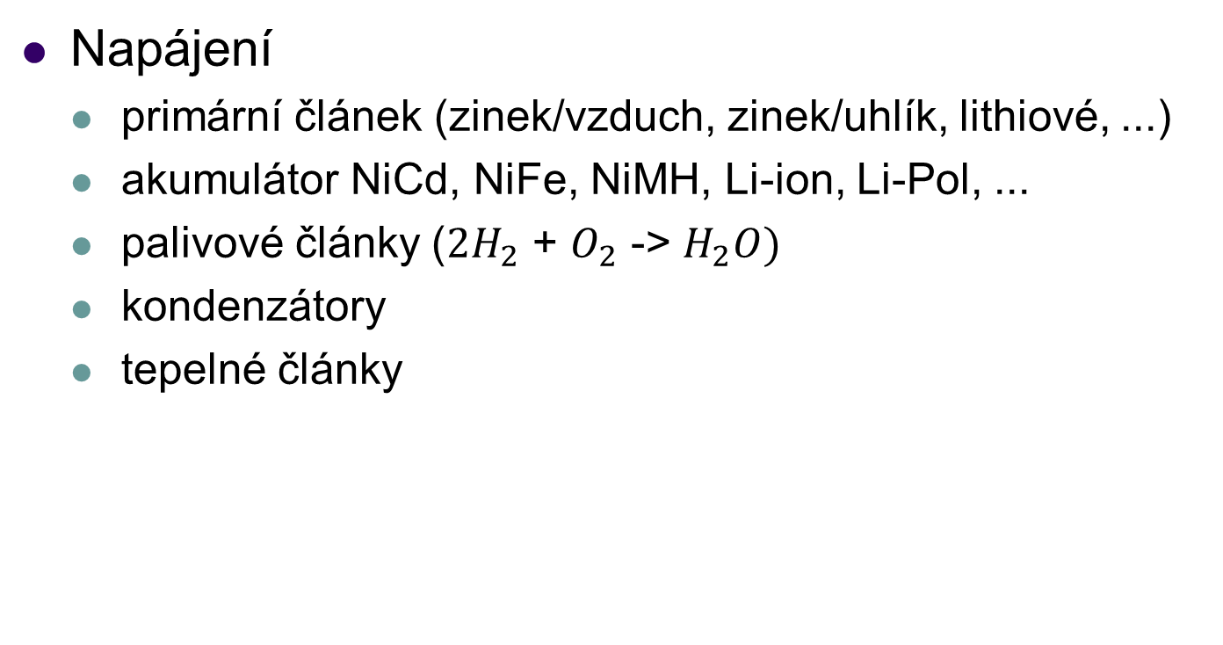
WSN
Napájení
  primární článek (zinek/vzduch, zinek/uhlík, lithiové, ...)
  akumulátor NiCd, NiFe, NiMH, Li-ion, Li-Pol, ...
  palivové články (${2H}_{2}$ + $O_{2}$ -> $H_{2}O)$
  kondenzátory
  tepelné články

Slide 49
WSN
Linkové protokoly
  požadavek úspory energie
  časový multiplex
  frekvenční multiplex
  střídání vysílání – příjem – spánek
Příklady protokolů
  S-MAC, T-MAC, B-MAC, ER-MAC, LEARCH, TRAMA, E-MAC

Slide 50
WSN – linková úroveň
Problém je synchronizace vysílače a přijímače
  minimalizovat dobu naslouchání
  minimalizovat dobu vysílání
  vytvářet časový rozvrh dalšího vysílání
  závislý na striktní časové synchronizaci

Slide 51
WSN
Síťová úroveň
Směrování
  záplavové směrování
  řízené šíření
    řízené záplavování + optimalizace
  šeptanda (Rumor Routing) – vypouštění červa
    náhodné směrování, zachovává informaci v uzlu
  geografické směrování
    uzly znají polohu
    nejkratší cesta k cíli + hledání cesty v bludišti

Slide 52
WSN
Transportní úroveň
Typy šíření zpráv
  unicast
  broadcast
  convergecast
    potvrzování bcast zpráv, hierarchická struktura, slučování ACK

Slide 53
WSN
Transportní úroveň
Typy protokolů
  orientované na TCP (nanoUDP, nanoTCP, μIP)
  obrana proti zahlcení
  spolehlivý přenos upstream
  spolehlivý přenos downstream
  spolehlivý přenos upstream + downstream

Slide 54
WSN
Bezpečnost
  důvěrnost
  integrita
  ověřování pravosti
Omezení
  výpočetní výkon
  velikost paměti
  šířka komunikačního pásma
  kapacita napájecího zdroje

Slide 55
WSN
Bezpečnost - Útoky
  odezírání, modifikace, opakování, vkládání, maškaráda,
  DoS, rušení, přetěžování opakováním
Techniky – úroveň uzlu
  replikace uzlu, falešný uzel
Techniky – úroveň směrování
  napadení směrovacích tabulek, černá díra, sinkhole, helloflood, acknowlegment spoofing
Agregace dat, časová synchronizace

Slide 56
WSN
Bezpečnost - Obrana
  hardware – TPM (Trusted Platform Module)
  software – Code Attestation
    obsah paměti, hodiny, doba odezvy
  software – Code Obfuscation
    změna obrazu kódu, změna volání služeb, změna protokolu, hash kód rozložený v datové segmentu

Slide 57
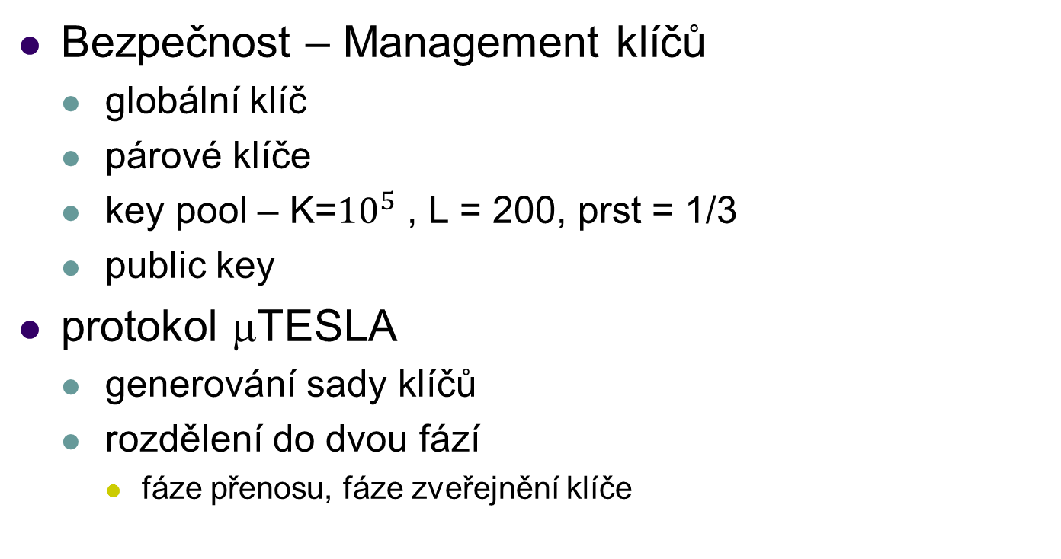
WSN
Bezpečnost – Management klíčů
  globální klíč
  párové klíče
  key pool – K=${10}^{5}$ , L = 200, prst = 1/3
  public key
protokol μTESLA
  generování sady klíčů
  rozdělení do dvou fází
    fáze přenosu, fáze zveřejnění klíče

Slide 58
WSN
Lokalizace
  triangulace – 2 pevná místa + směr
  trilaterace – 3 pevná místa + průnik koulí
  multidimenzionální scaling
    matice vzdáleností NxN -> převod do 3D
    optimalizace – rozdělení do oblastí (hloubka 1 až 2 sousedi )
    centrální zpracování map

Slide 59
WSN
Lokalizace – měření vzdáleností
  vychází z kotvy – známá poloha
  RSSI – Received Signal Strenght Indicator (8 bitů)
    intenzita přijatého signálu
  Doba letu signálu
  Radio interferometrická lokalizace
    majáky A, B – rozdílené frekvence Δf = 2kHz
    C, D – výměna informace o hodnotě fáze – posunutí
  Úhel přijetí signálu

Slide 60
WSN
Časová synchronizace
  broadcast šíření (bez zpětné vazby)
  synchronizace mezi dvojicemi
    Christiansův algoritmus
  zabezpečení proti napadení

